Slide 1
UBND TỈNH ĐẮK LẮK
SỞ GIÁO DỤC VÀ ĐÀO TẠO
HƯỚNG DẪN SỬ DỤNG HỆ THỐNG TSTT
LỚP 10 THPT – TRƯỜNG THPT & THCS
Hotline: 0236. 3565552
Email: admin@netplus.vn

Slide 2
Màn hình đăng nhập dành cho Trường Trung Học Cơ Sở

Slide 3
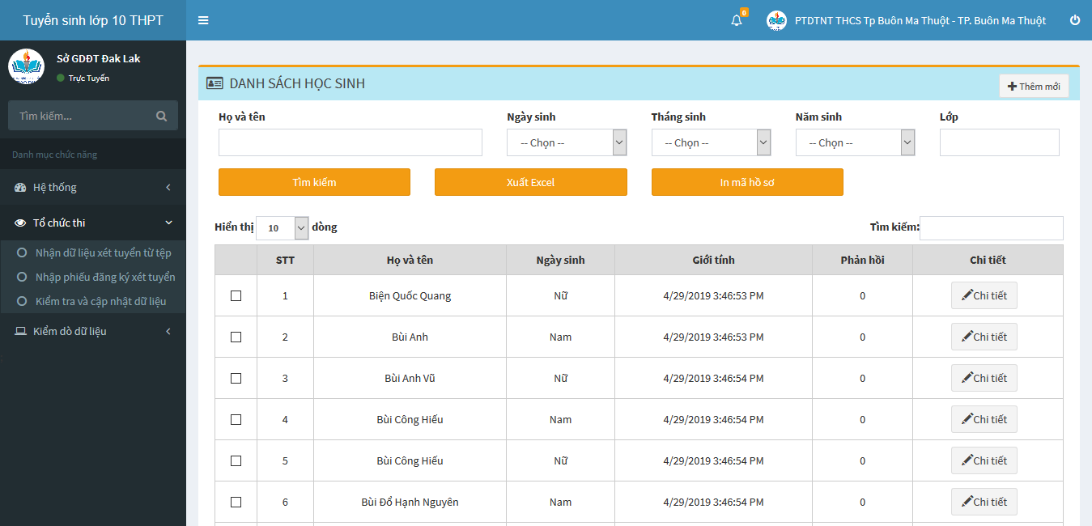
Danh sách học sinh của Trường THCS - Form hiển thị chi tiết thông tin học sinh giúp nhà trường theo dõi số lượng cũng như chỉnh sửa hồ sơ một cách nhanh chóng - Nhà trường có thể vào in mã học sinh để phát cho phụ huynh hoặc xuất file excel để kiểm tra và kiểm dò lại thông tin học sinh

Slide 4
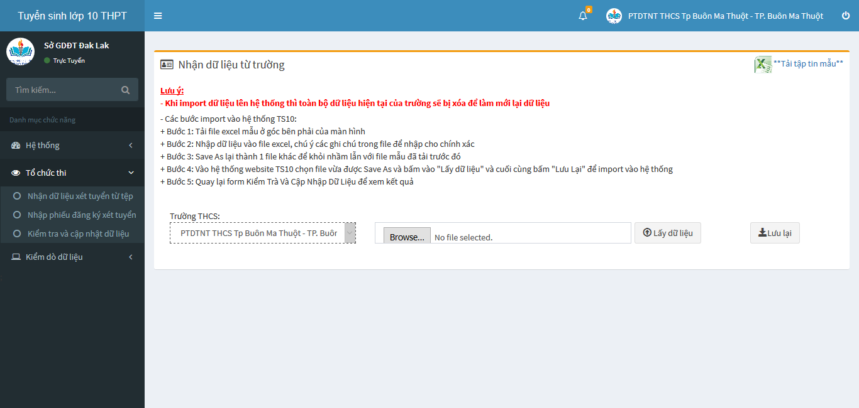
Chức năng cập nhập danh sách học sinh hàng loạt từ file excel - Cho phép nhà trường nhập trước vào file excel mẫu và lưu lại, khi đã rà soát dữ liệu xong mới tải lên hệ thống 1 lần - Chú ý: Dữ liệu cũ sẽ bị xóa hết nếu dung chức năng này.

Slide 5
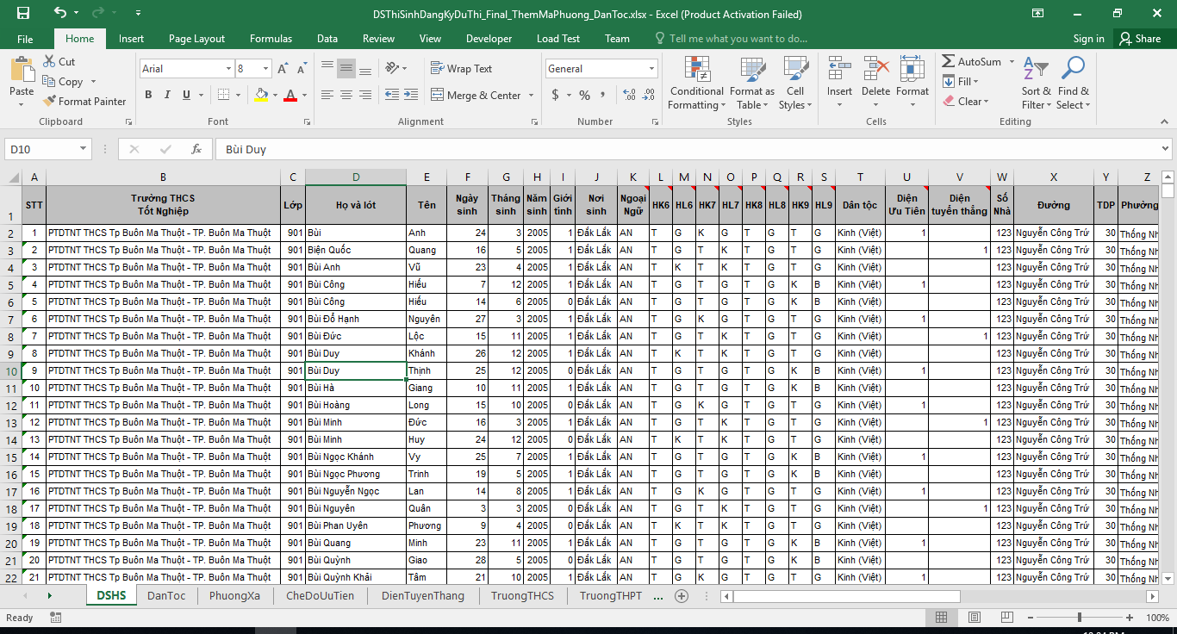
File Excel mẫu thu thập dữ liệu học sinh - Nhà trường chỉ cần nhập đầy đủ các thông tin theo hướng dẫn của file, và chọn các dữ liệu cho đầy đủ và lưu lại. - Chú ý: Không được xóa các sheet dữ liệu bên cạnh, vì đó là dữ liệu để kiểm tra việc nhập dữ liệu vào file mẫu có đúng hay không

Slide 6
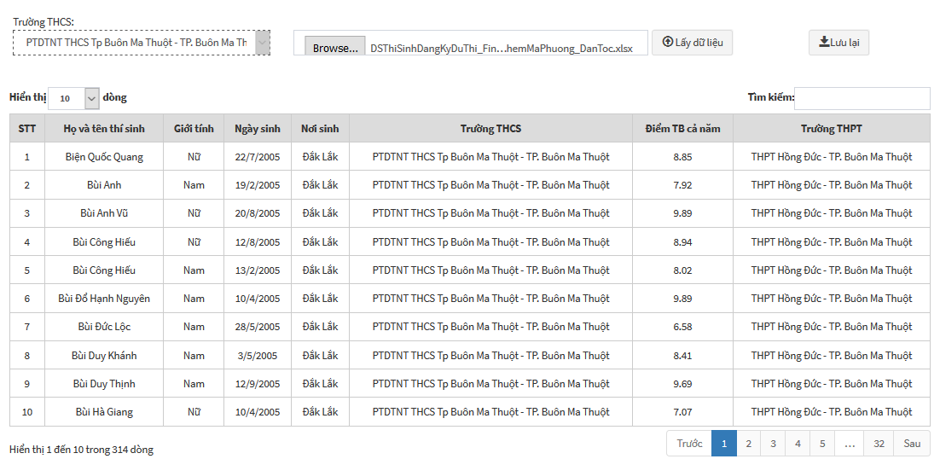
Đưa dữ liệu lên hệ thống - Sau khi nhập dữ liệu xong, nhà trường vào chức năng, chọn file vừa lưu lại và bấm vào “Lấy dữ liệu” sẽ thấy hiển thị như hình - Nhà trường chỉ cần bấm “Lưu Lại” để hoàn thành việc đưa dữ liệu lên hệ thống TSTT

Slide 7
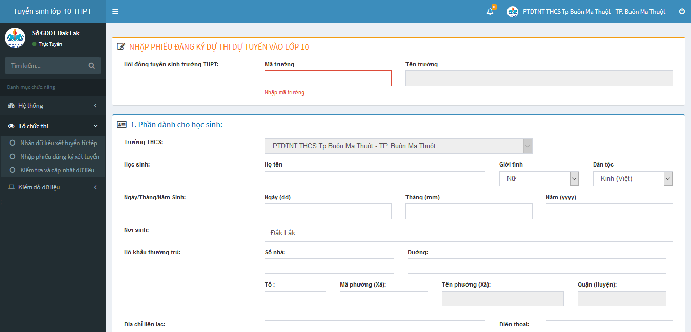
Nhập phiếu đăng ký xét tuyển - Sử dụng form này khi nhà trường đưa dữ liệu lên hệ thống bị thiếu 1 vài học sinh, chỉ cần làm theo hướng dẫn để hoàn thành. - Form nhập chi tiết 1 học sinh sẽ hiển thị như hình dưới

Slide 8
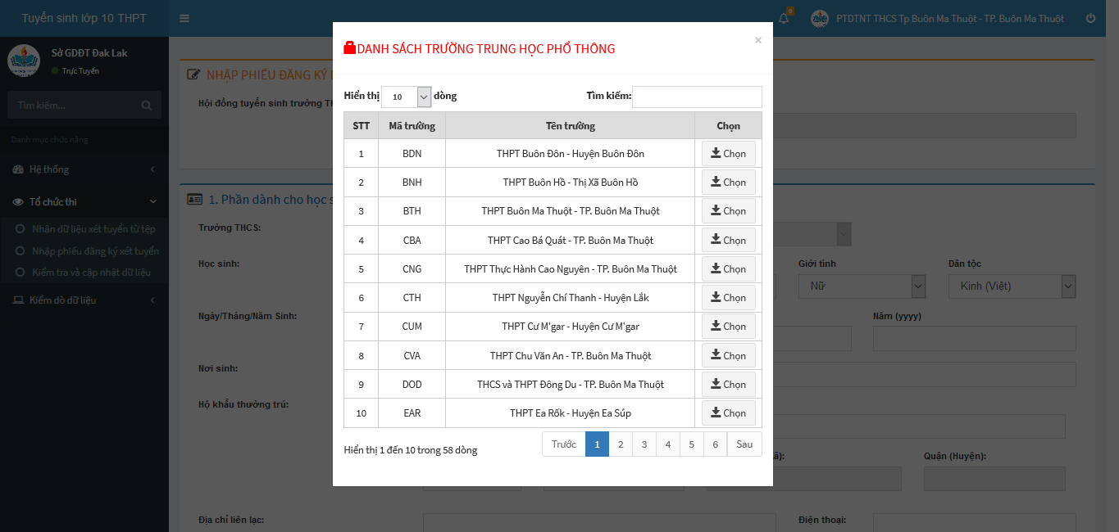
Nhập phiếu đăng ký xét tuyển (tt) - Hệ thống hỗ trợ chọn nhanh trường THPT hoặc gõ nhanh nếu nhớ mã của trường THPT. - Nếu trường THPT không có trong danh sách vui long liên hệ Sở GD để được hỗ trợ.

Slide 9
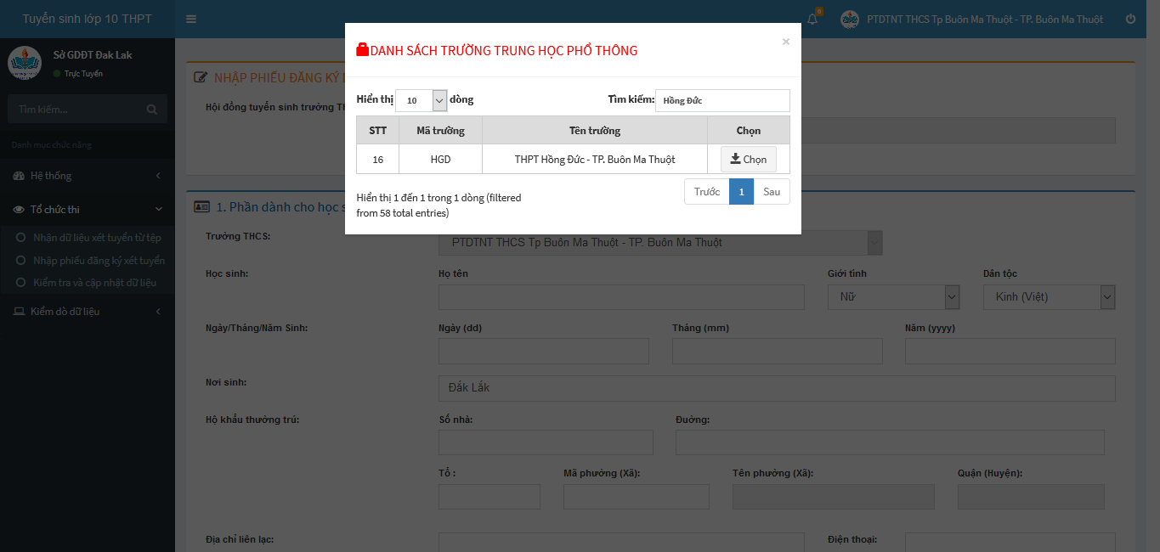
Nhập phiếu đăng ký xét tuyển (tt) - Chức năng có thể tìm kiếm 1 mã trường hoặc tên trường nhanh khi cần thiết. - Sau khi tìm ra chỉ cần bấm vào nút chọn để lấy thông tin trường đã tìm

Slide 10
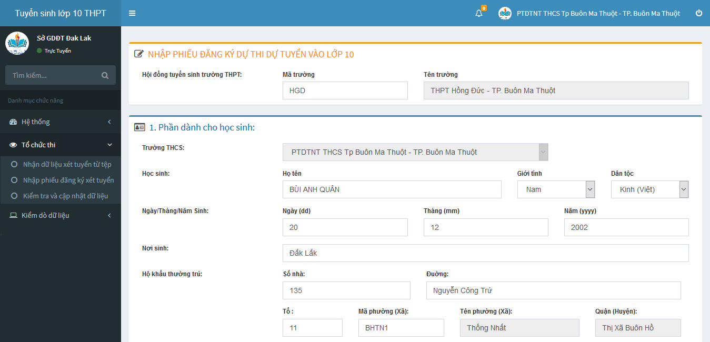
Nhập phiếu đăng ký xét tuyển (tt) - Dữ liệu sau khi chọn sẽ tự động điền vào các ô giá trị tương ứng - Nhà trường cần nhập đầy đủ thông tin như dưới để xét tuyển chính xác

Slide 11
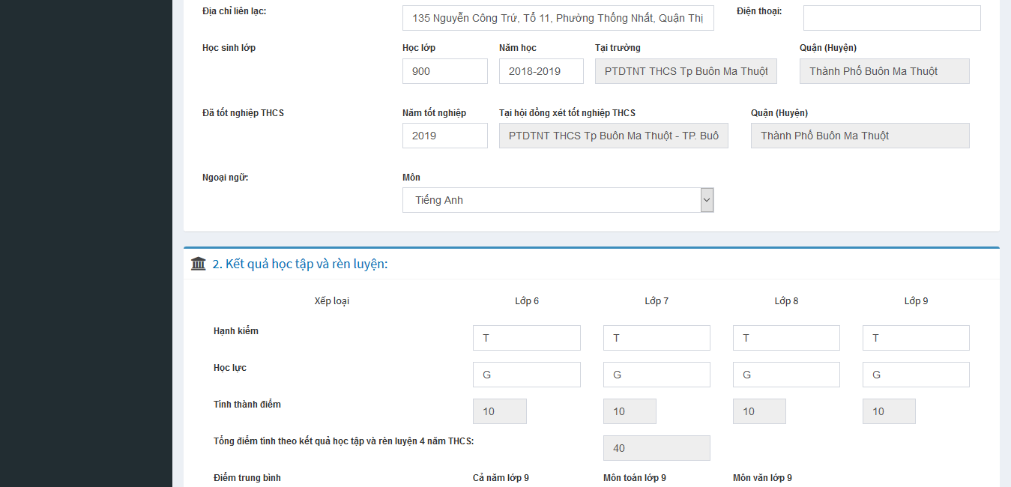
Nhập phiếu đăng ký xét tuyển (tt) - Phần năm học và năm tốt nghiệp sẽ để mặc định là năm hiện tại, nếu nhà trường muốn thay đổi có thể sửa trực tiếp vào ô đó - Ngoại Ngữ cũng mặc định là Tiếng Anh, kết quả rèn luyện 4 năm chỉ cần nhập kết quả chương trình sẽ tính tổng điểm xét tuyển

Slide 12
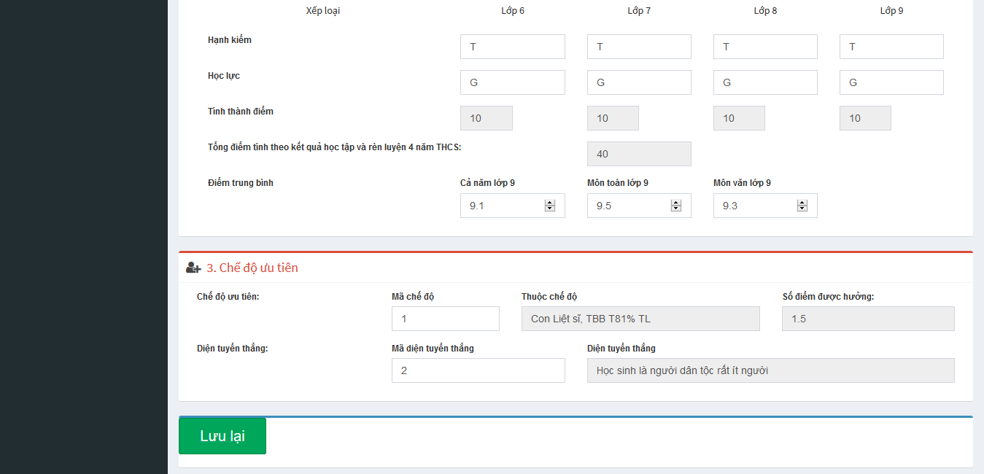
Nhập phiếu đăng ký xét tuyển (tt) - Cuối cùng là phần chọn diện ưu tiên để được cộng điểm và diện tuyển thẳng nếu có. Khi nhập sai hệ thống sẽ phát thông báo. - Khi hoàn thành xong nhà trường chỉ cần bấm Lưu Lại để hoàn tất việc thêm mới 1 học sinh

Slide 13
Danh sách học sinh trường THCS - Sau khi thêm học sinh xong, màn hình sẽ quay lại danh sách học sinh như dưới - Từ đây nếu cần nhà trường có thể kiểm tra lại thông tin học sinh vừa nhập

Slide 14
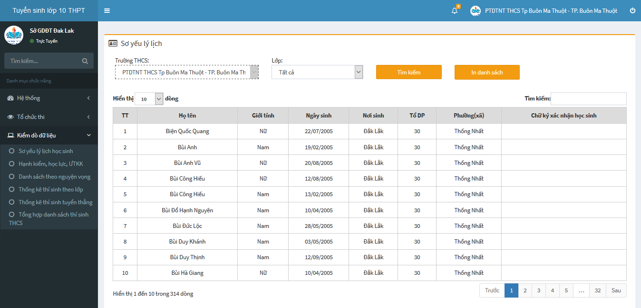
Kiểm dò Sơ yếu lý lịch học sinh - Sau khi đã có dữ liệu học sinh, nhà trường có thể vào xem các báo cáo kiểm dò để in ra và phát cho học sinh ký xác nhận - Nếu muốn tìm kiếm 1 học sinh, chỉ cần gõ và tìm để so sánh xem thông tin đã chính xác hay chưa

Slide 15
Kiểm dò Hạnh kiểm, Học lực, Ưu tiên khuyến khích - Sau khi đã có dữ liệu học sinh, nhà trường có thể vào xem các báo cáo kiểm dò để in ra và phát cho học sinh ký xác nhận - Nếu muốn tìm kiếm 1 học sinh, chỉ cần gõ và tìm để so sánh xem thông tin đã chính xác hay chưa

Slide 16
Kiểm dò danh sách học sinh theo nguyện vọng - Sau khi đã có dữ liệu học sinh, nhà trường có thể vào xem các báo cáo kiểm dò để in ra và phát cho học sinh ký xác nhận - Nếu muốn tìm kiếm 1 học sinh, chỉ cần gõ và tìm để so sánh xem thông tin đã chính xác hay chưa

Slide 17
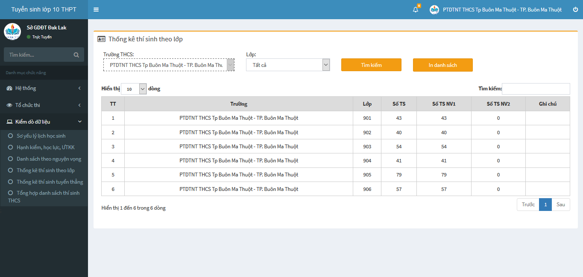
Thông kê học sinh theo lớp - Nhà trường có thể thông kê được số học sinh của từng lớp đã đưa lên hệ thống để kiểm tra đối chiếu số lượng - Có thể in ra báo cáo để từng giáo viên chủ nhiệm ký xác nhận số lượng

Slide 18
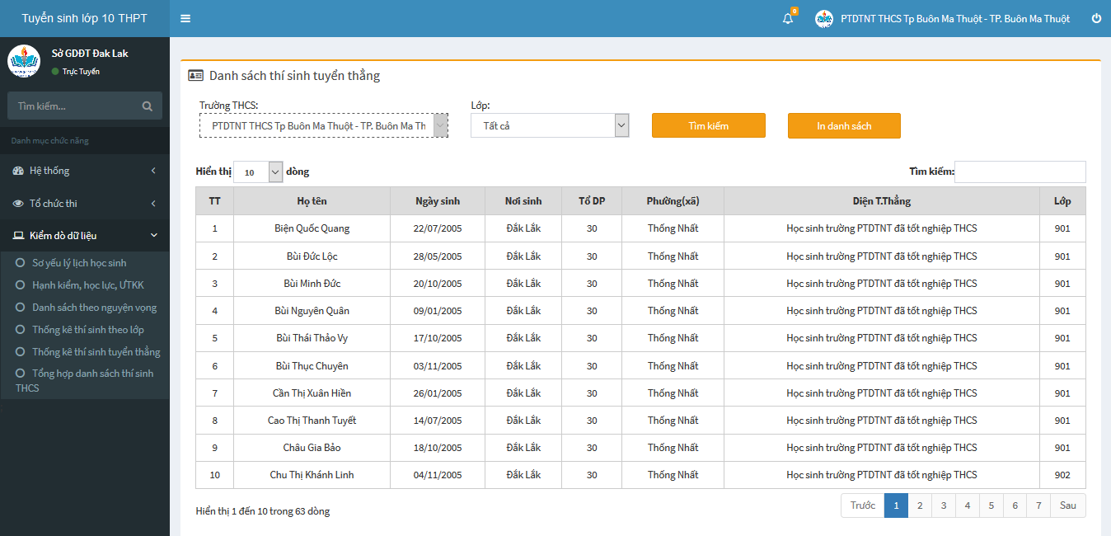
Kiểm dò Danh sách tuyển thẳng - Sau khi đã có dữ liệu học sinh, nhà trường có thể vào xem các báo cáo kiểm dò để in ra và phát cho học sinh ký xác nhận - Nếu muốn tìm kiếm 1 học sinh, chỉ cần gõ và tìm để so sánh xem thông tin đã chính xác hay chưa

Slide 19
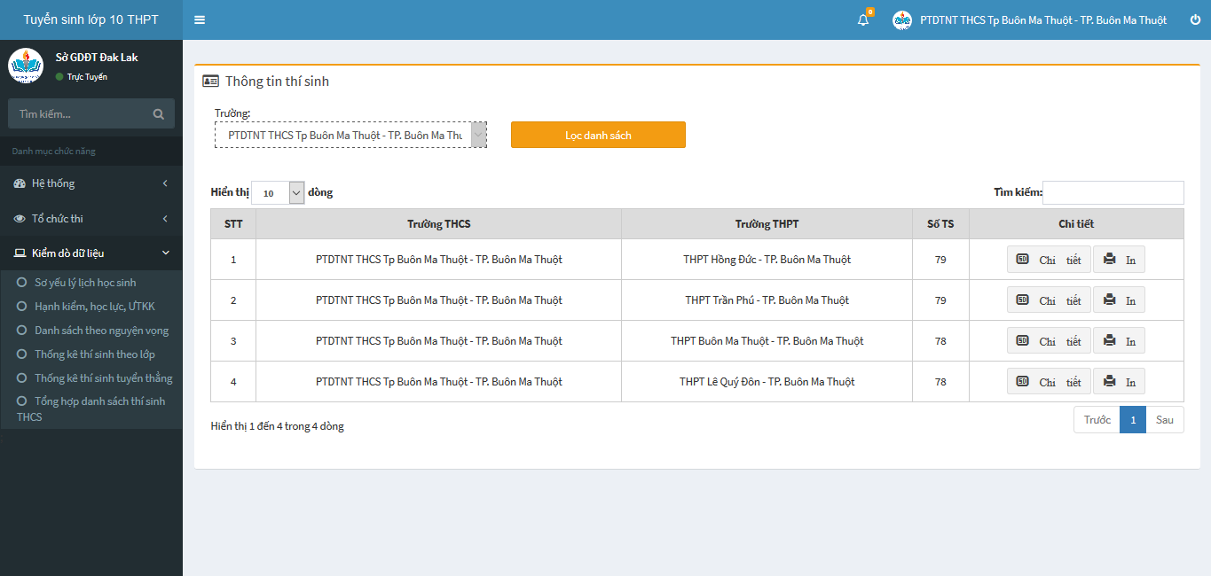
Thống kê hồ sơ cần chuyển lên trường THPT - Chức năng cho phép nhà trường thống kê số lượng hồ sơ sẽ chuyển lên các trường THPT nào, dựa vào nguyện vọng của học sinh - Bấm vào chi tiết để xem danh sách hồ sơ cần chuyển lên trường THPT nào đó.

Slide 20
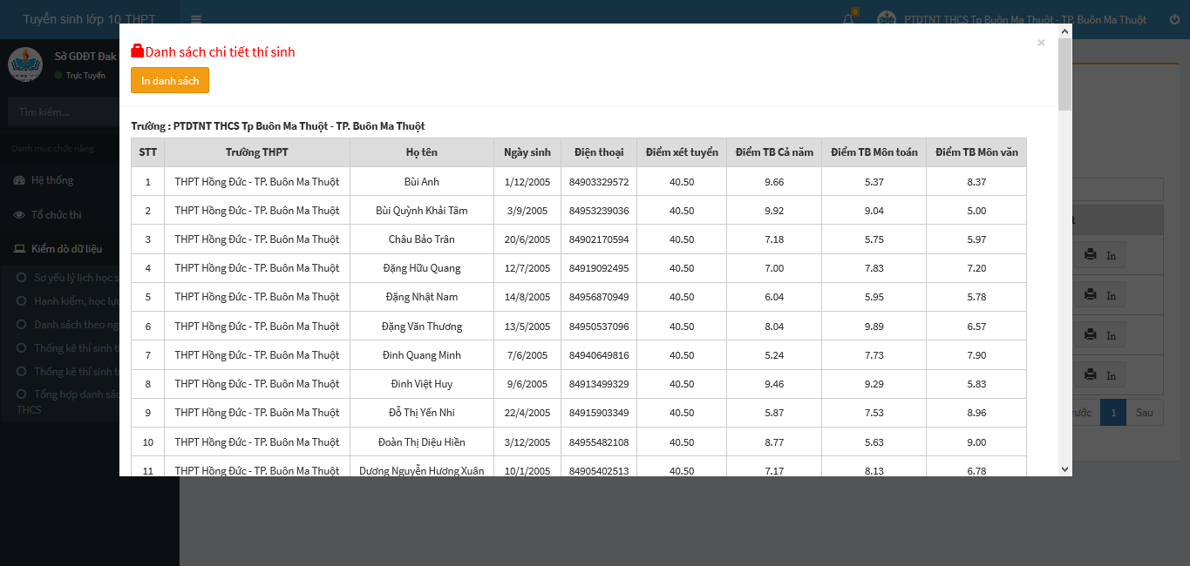
Thống kê hồ sơ cần chuyển lên trường THPT (chi tiết) - Danh sách chi tiết khi click vào xem của 1 trường, nhà trường có thể in báo cáo để xác nhận với trường THPT hoặc lưu trực lại

Slide 21
Màn hình đăng nhập dành cho Trường Trung Học Phổ Thông

Slide 22
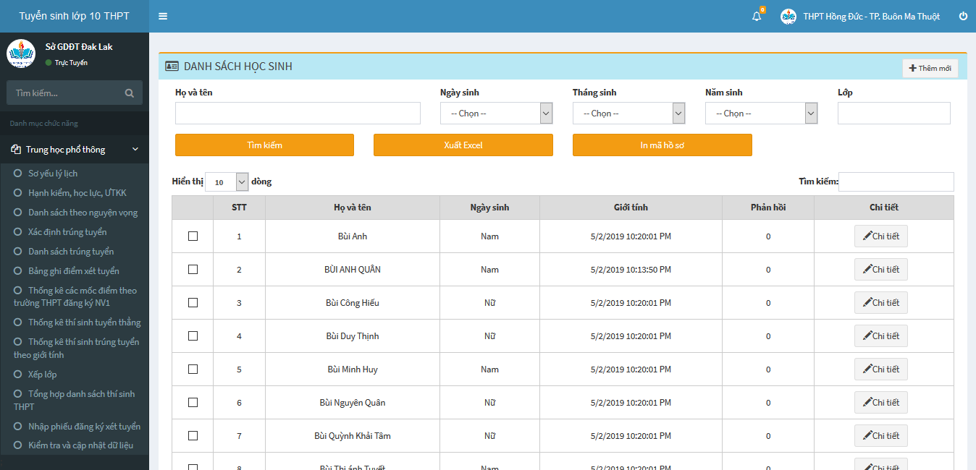
Danh sách học sinh của Trường THPT - Form hiển thị chi tiết thông tin học sinh giúp nhà trường theo dõi số lượng cũng như chỉnh sửa hồ sơ một cách nhanh chóng - Nhà trường có thể vào theo dõi có bao nhiêu hồ sơ nộp vào trường từ chức năng này

Slide 23
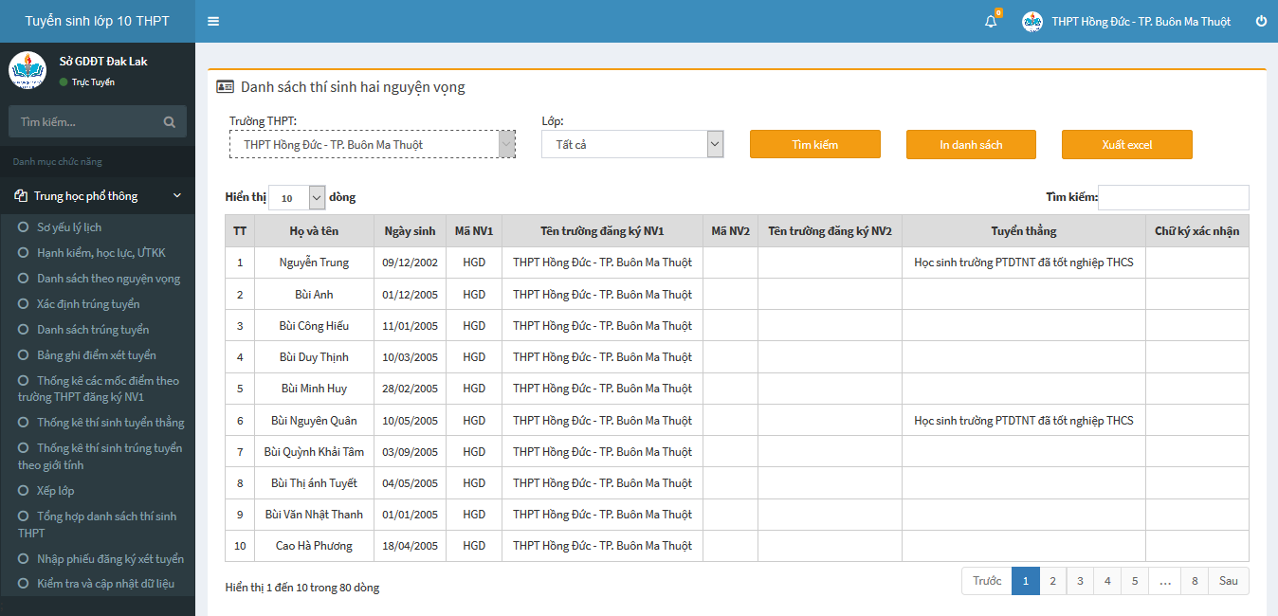
Danh sách học sinh theo nguyện vọng - Form hiển thị chi tiết thông tin học sinh theo nguyện vọng nộp vào trường THPT - Nhà trường có thể tìm kiếm, xuất excel để thông kê số liệu nếu cần

Slide 24
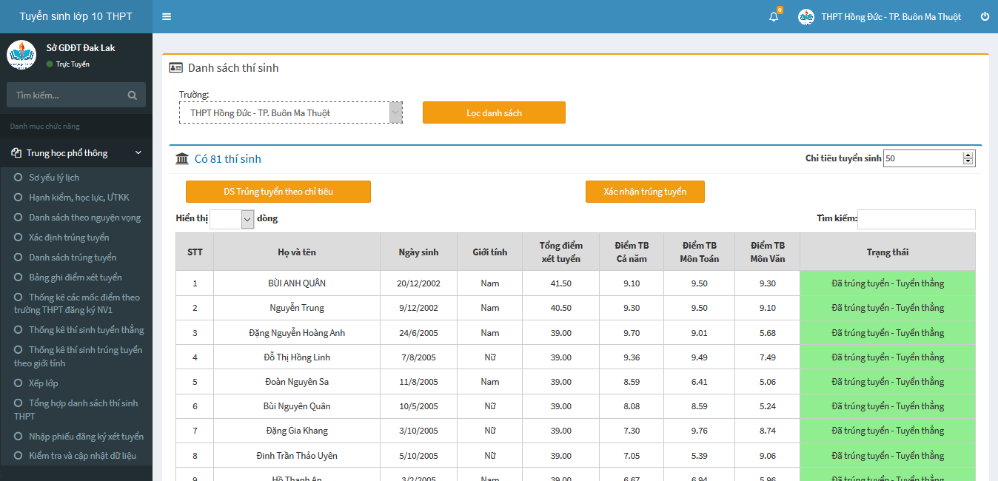
Xác định trúng tuyển - Form hiển thị chi tiết thông tin học sinh giúp nhà trường xác định được số lượng trúng tuyển theo ý muốn - Nhà nhập chỉ tiêu tuyển sinh, chọn nút “DS Trúng tuyển theo chỉ tiêu” và cuối cùng bấm vào nút “Xác nhận trúng tuyển”

Slide 25
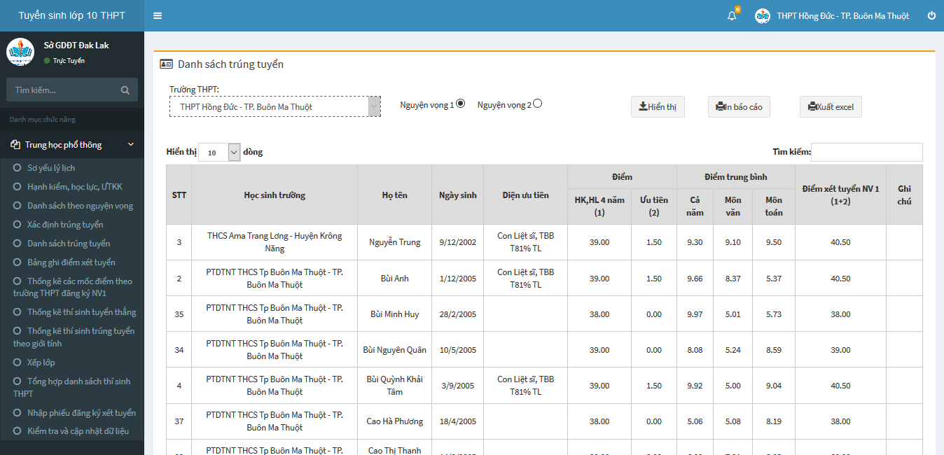
Danh sách học sinh trúng tuyển - Form hiển thị chi tiết thông tin học sinh trúng tuyển, được sắp xếp theo quy định tuyển sinh - Nhà trường có thể vào in báo cáo, xem nhanh bảng điểm của thí sinh và xuất file lưu trữ nếu cần

Slide 26
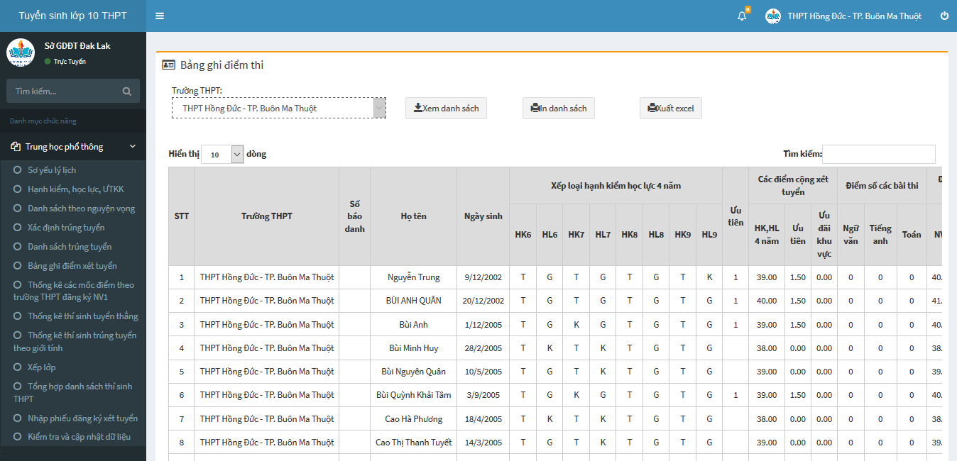
Bảng ghi điểm xét tuyển - Form hiển thị chi tiết tất cả thông tin học sinh giúp nhà trường theo dõi tổng quan số lượng hồ sơ thí sinh - Nhà trường có thể vào in mã học sinh để phát cho phụ huynh hoặc xuất file excel để kiểm tra và kiểm dò lại thông tin học sinh

Slide 27
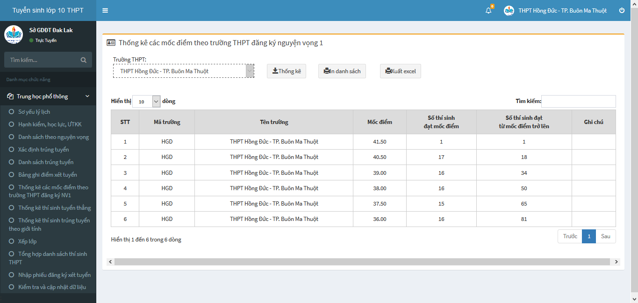
Thống kê mốc điểm của thí sinh - Form hiển thị chi tiết các mốc điểm của thí sinh nộp hồ sơ xét tuyển, giúp đánh giá chất lượng học sinh của kỳ tuyển sinh - Nhà trường có thể vào in báo cáo để nộp hoặc xuất ra file lưu trữ

Slide 28
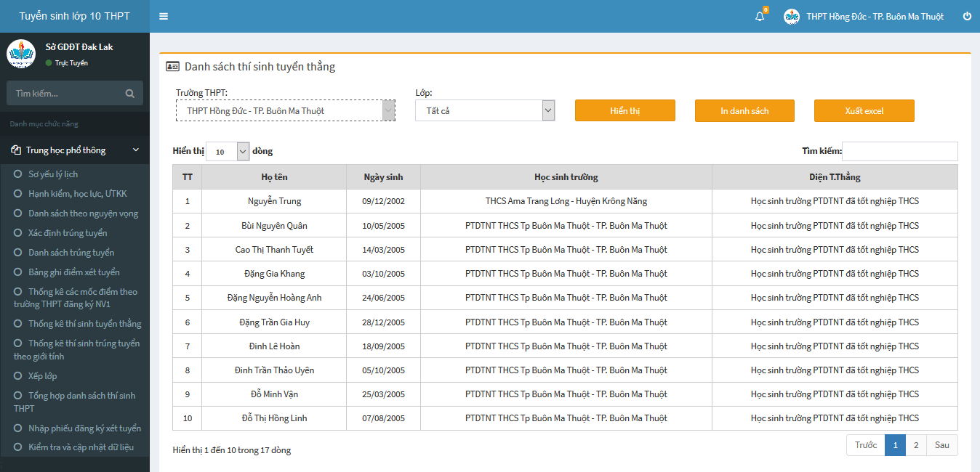
Danh sách học sinh tuyển thẳng - Form hiển thị chi tiết thông tin học sinh được tuyển thẳng vào trường - Nhà trường có thể vào in báo cáo, hoặc xuất file excel để lưu trữ nếu cần

Slide 29
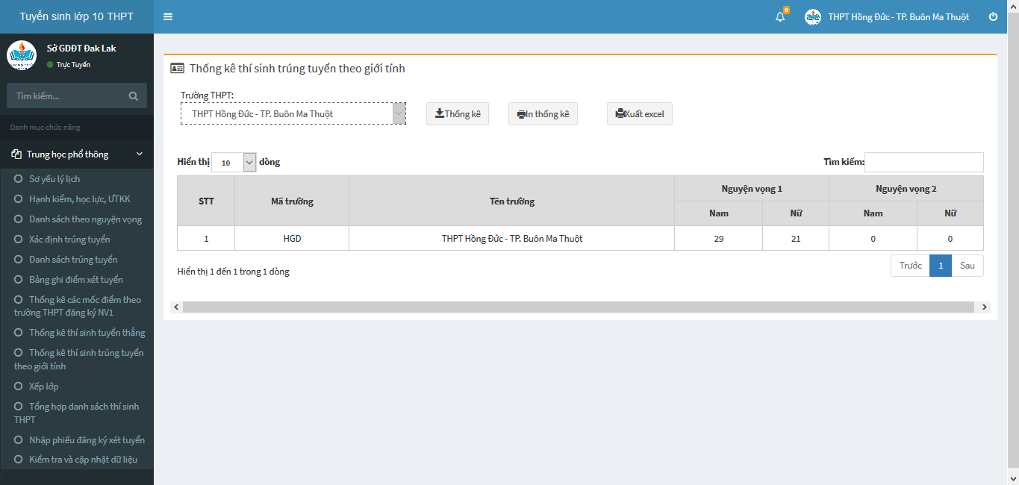
Thống kê thí sinh theo dưới tính - Giúp nhà trường theo dõi được tỉ lệ giới tính của kỳ tuyển sinh, để từ đó có kế hoạch tốt hơn cho năm học mới. - Nhà trường có thể in b áo cáo thông kê, xuất file excel để lưu trữ nếu cần

Slide 30
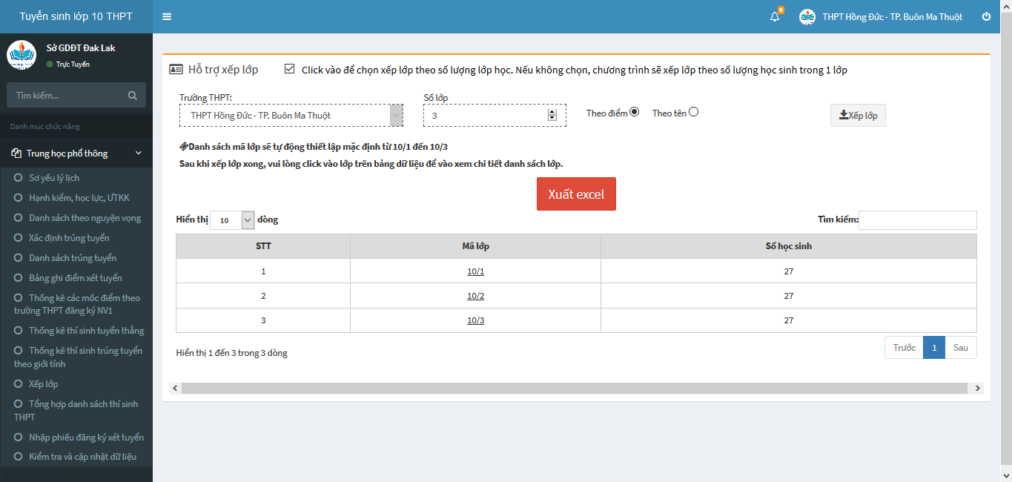
Phân lớp cho học sinh - Giúp nhà trường phân lớp theo tiêu chí số lượng học sinh, số lượng lớp, sắp theo họ tên và theo điểm trúng tuyển - Sau khi xếp lớp có thể xuất file excel danh sách lớp hoặc bấm vào chi tiết để xem danh sách lớp vừa chia

Slide 31
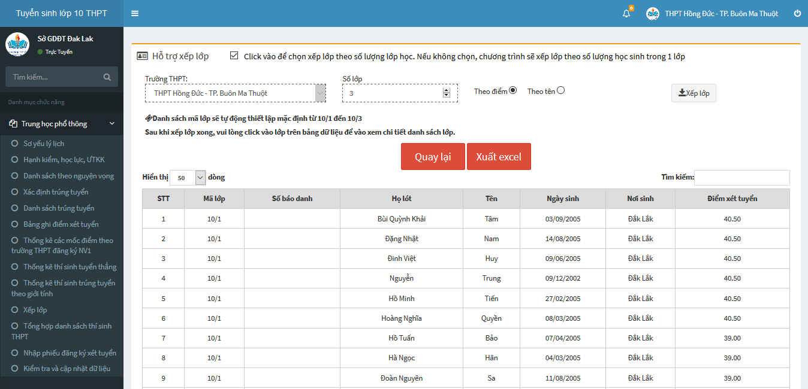
Phân lớp cho học sinh - Sau khi xếp lớp có thể xuất file excel danh sách lớp hoặc bấm vào chi tiết để xem danh sách lớp vừa chia - Nhà trường có thể xuất file danh sách lớp để làm dữ liệu cho năm học mới hoặc tham khảo thêm để cho ra danh sách mới

Slide 32
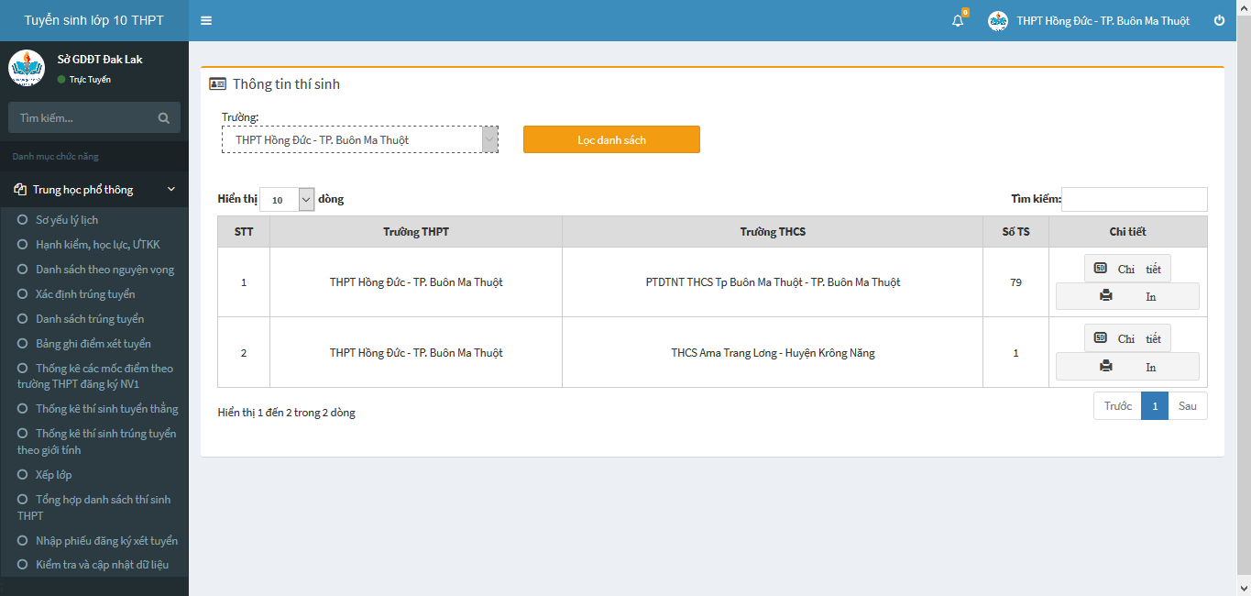
Thống kê số lượng học sinh tư trường THCS nộp - Giúp nhà trường thống kê được số lượng hồ sơ nộp lên của từng trường THCS - Nhà trường có thể xem chi tiết danh sách học sinh và in báo cáo để kiểm dò với trường THCS

Slide 33
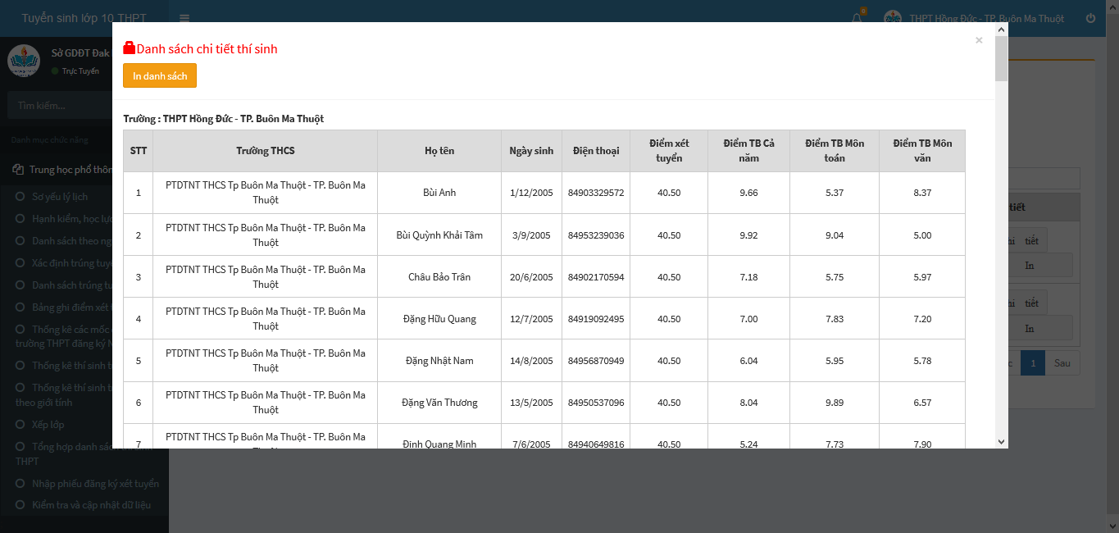
Thống kê số lượng học sinh tư trường THCS nộp - Giúp nhà trường thống kê được số lượng hồ sơ nộp lên của từng trường THCS - Nhà trường có thể xem chi tiết danh sách học sinh và in báo cáo để kiểm dò với trường THCS

